Slide 1
VALORACIÓN DEL EMPRENDIMIENTO
Entrepreneurship Crash

Slide 2
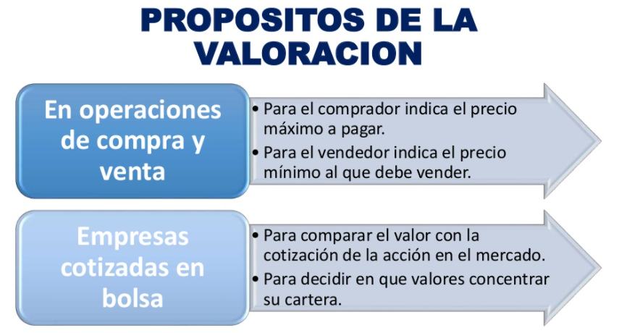

Slide 3
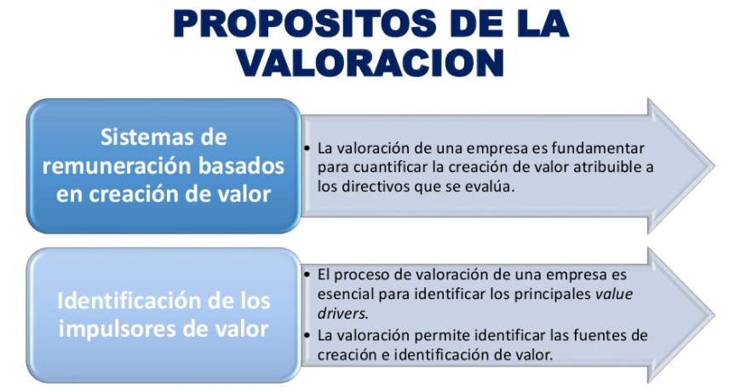

Slide 4
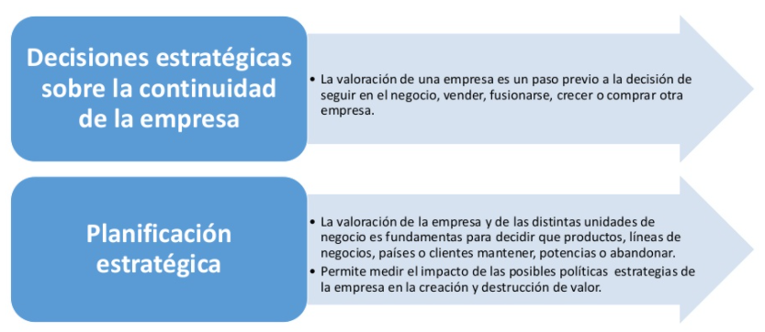

Slide 5
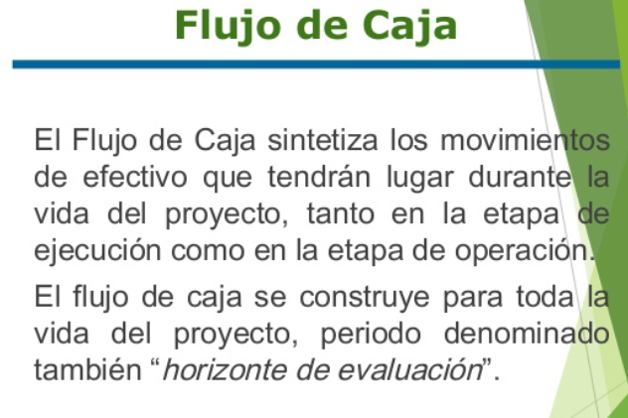

Slide 6
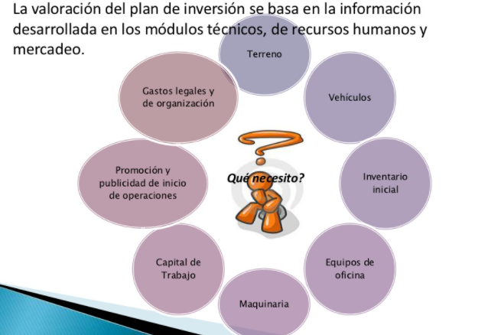

Slide 7
Existen varios métodos para valorar empresas
Métodos basados en el balance general
Métodos basados en el descuento de flujos de fondos
Métodos basados en la cuenta de resultados
Métodos mixtos basados en el fondo de comercio

Slide 8
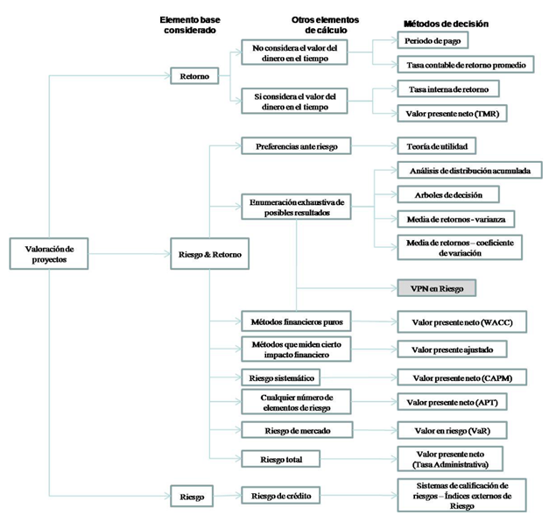

Slide 9
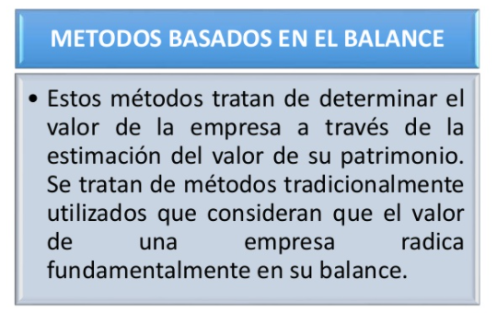

Slide 10
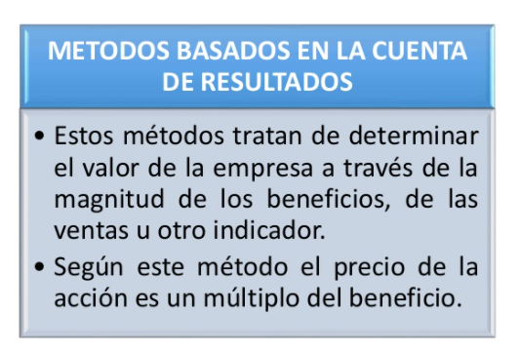

Slide 11
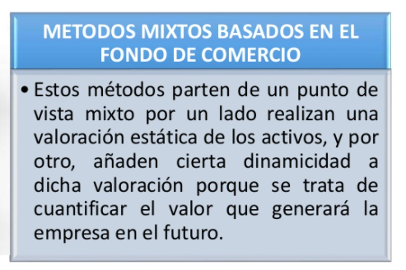

Slide 12
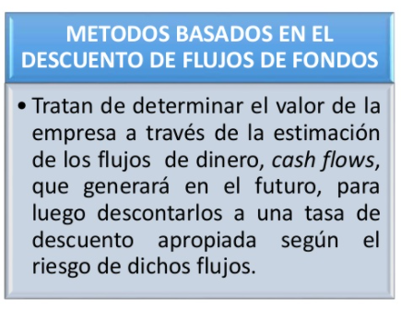

Slide 13
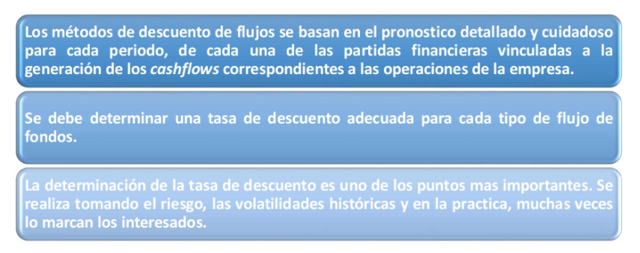

Slide 14
WACC
Costo promedio ponderado de capital
El costo de capital promedio ponderado, llamado también WACC, es la tasa de descuento que debe utilizarse para descontar los flujos de fondos operativos para evaluar una empresa utilizando el descuento de flujos de fondos

Slide 15
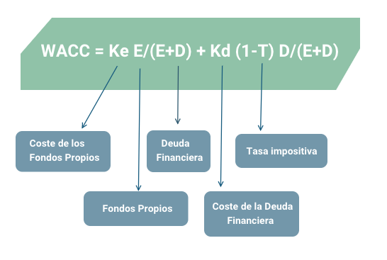
IMPORTANCIA
Se calcula como un valor compuesto, integrado por los diversos tipos de fondos que usará, independientemente del financiamiento específico para un proyecto
Minimizando el costo de capital es posible maximizar el valor de la firma
La realización de los presupuestos de capital requieren un estimado de capital

Slide 16
Factores que afectan al WACC
Niveles de las tasas de interés: En épocas en que la inflación es bastante elevada, el Banco Central suele elevar la tasa de referencia, la cual a su vez ocasiona un aumento en la demás tasas
Tasas tributarias: El principal efecto de las tasas tributaria se puede apreciar en el costo de la deuda. Cuando el impuesto a la renta aumenta, el costo de la deuda después de impuestos disminuye, por lo que resulta conveniente financiase con la deuda

Slide 17


ÍNDICE DE RENTABILIDAD

Slide 18
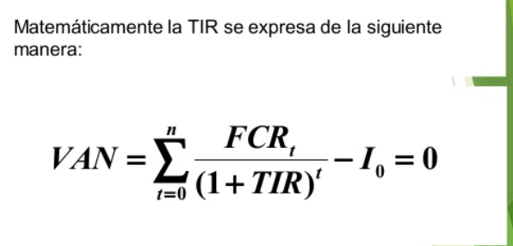
TASA INTERNA DE RETORNO (TIR)
Es una tasa porcentual que indica la rentabilidad promedio anual que genera el capital que permanece invertido en el proyecto
También se define como la tasa de descuento que hace que el VAN = 0
Su valor no depende del tiempo
Representa el máximo costo que el inversionista podría pagar por el capital prestado

Slide 19
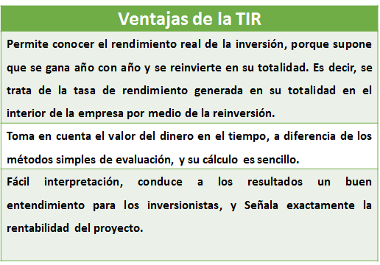
VENTAJAS Y DESVENTAJAS DE LA TIR
Brinda un coeficiente de rentabilidad comprensible y fácilmente comparable
DESVENTAJAS
No es apropiado aplicar a proyectos mutuamente excluyentes, si tienen distinta duración o diferente distribución de beneficios
Un mismo proyecto puede tener diferente TIR porque matemáticamente pueden darse diversas soluciones

Slide 20
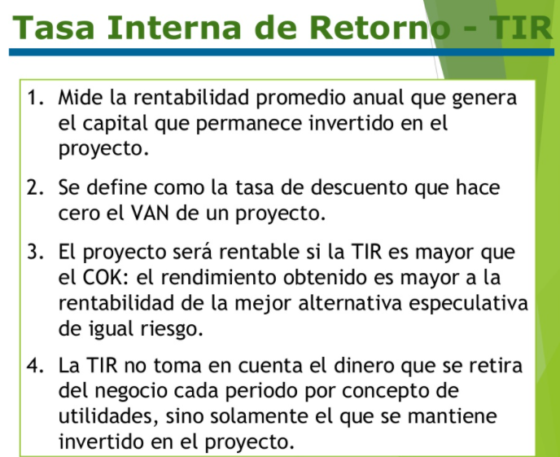

Slide 21
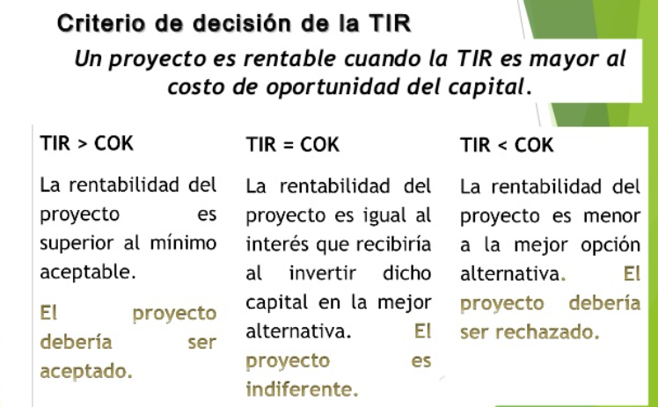

Slide 22
VALOR PRESENTE NETO

Slide 23
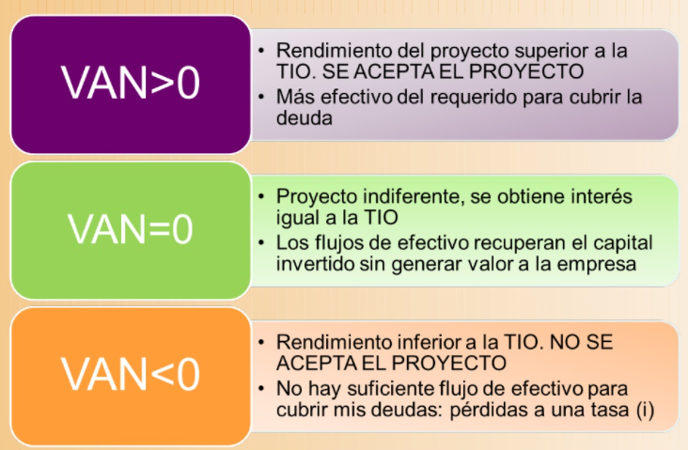
El valor presente neto es una medida del Beneficio que rinde un proyecto de Inversión a través de toda su vida útil

Slide 24
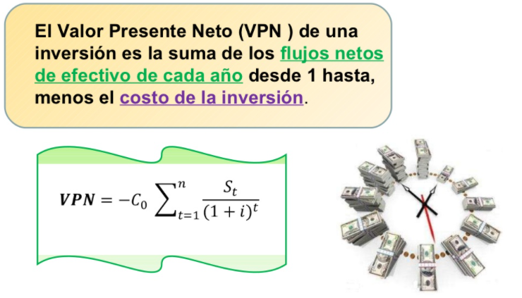
Cálculo del VPN

Slide 25
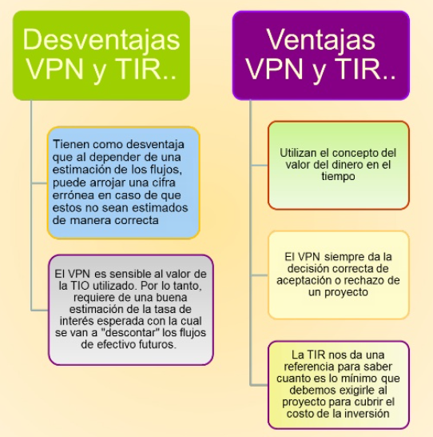

Slide 26
THANKS
Does anyone have any questions?

